Slide 1
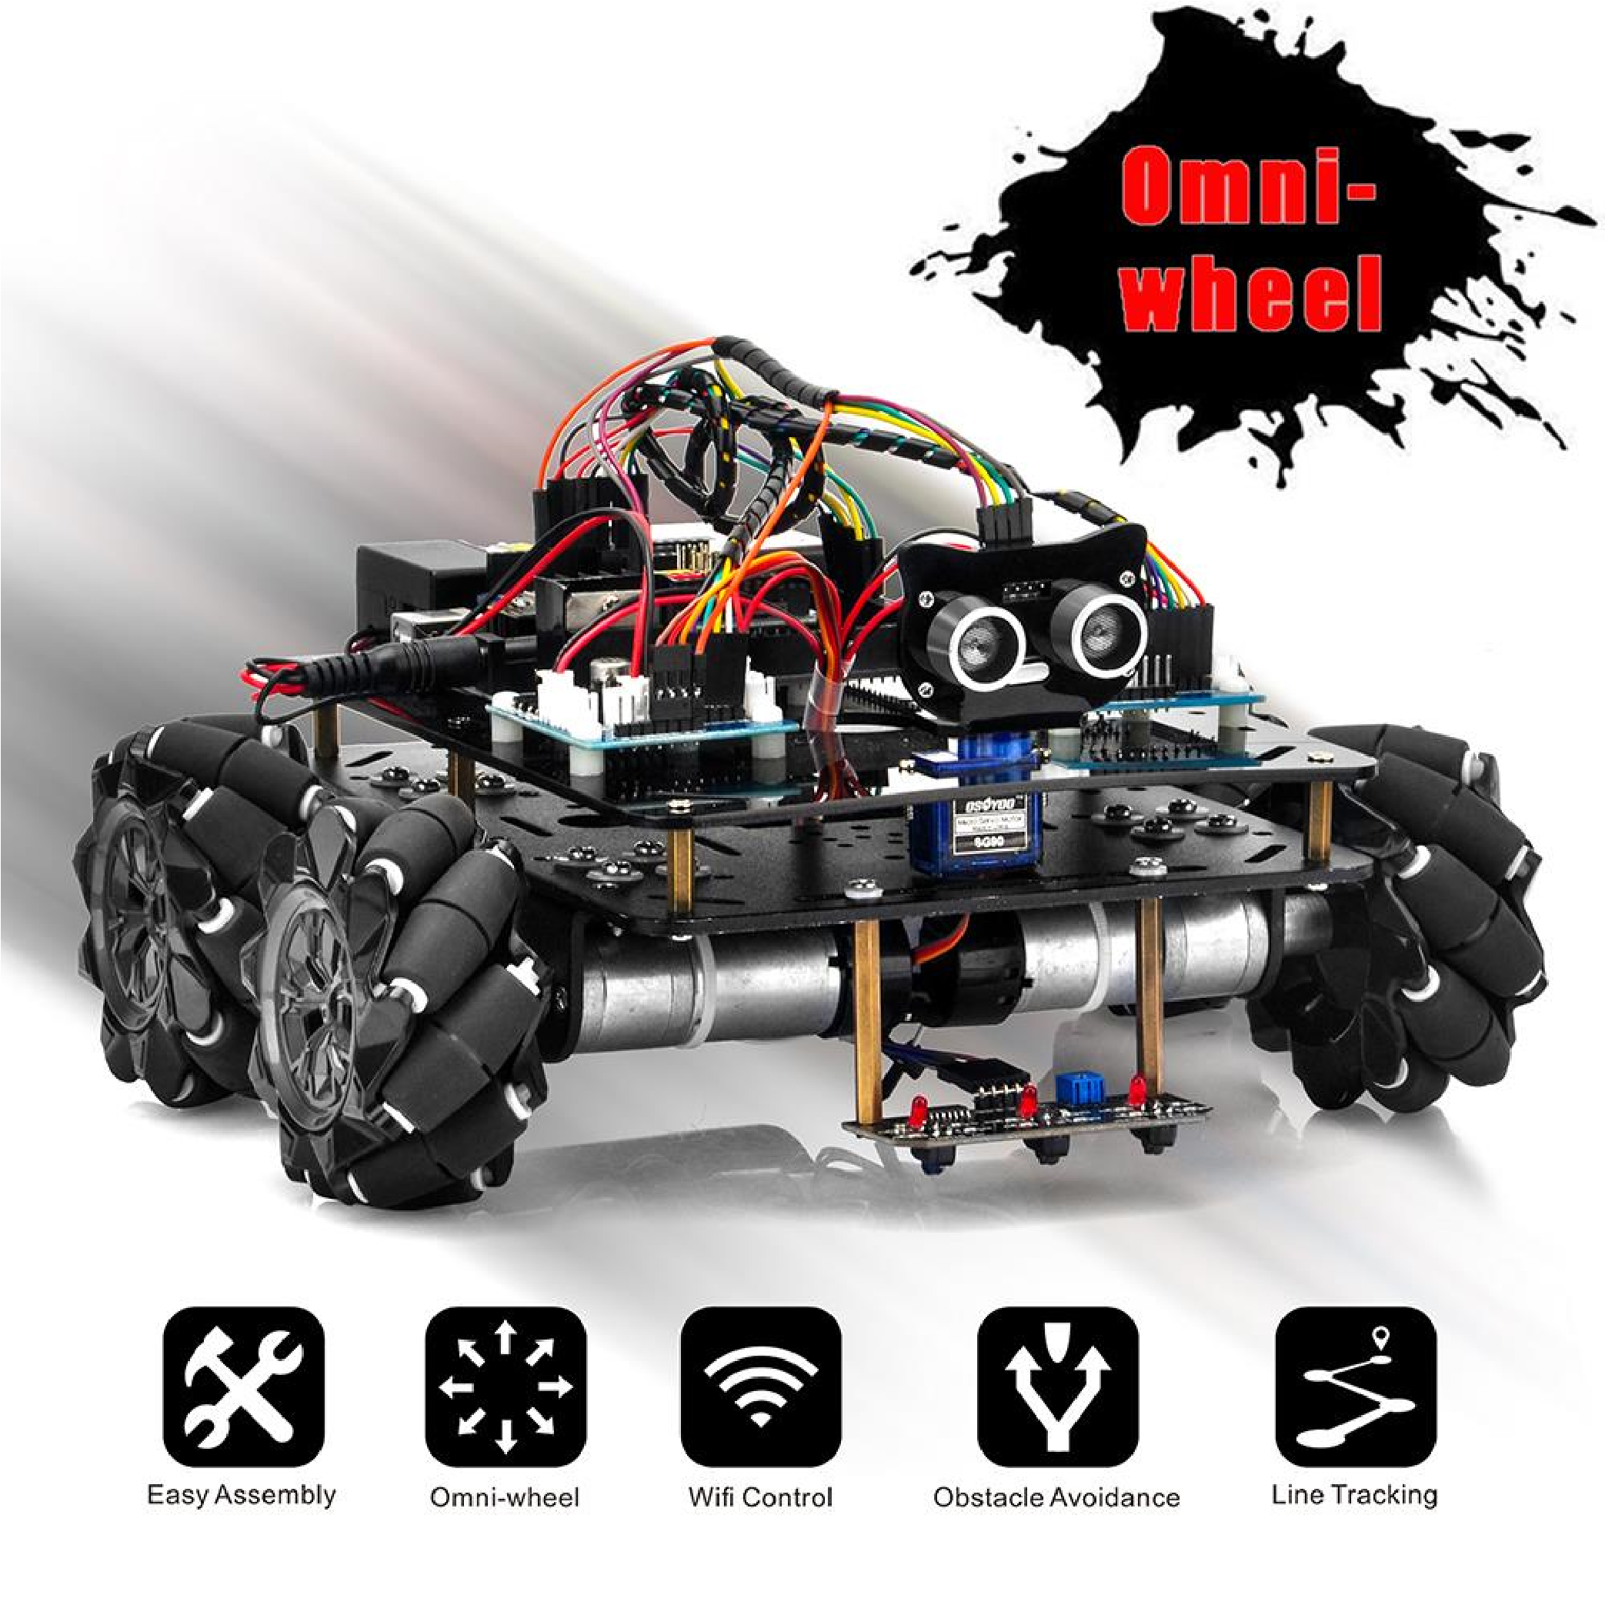

Desarrollo e Implementación de un Carro Robótico con Movimiento Autónomo en Arduino incorporando IoT
INTEGRANTES:
OVER YESID RIVERA ROJAS
CARLOS ENRIQUE RIPPE VALBUENA

Slide 2
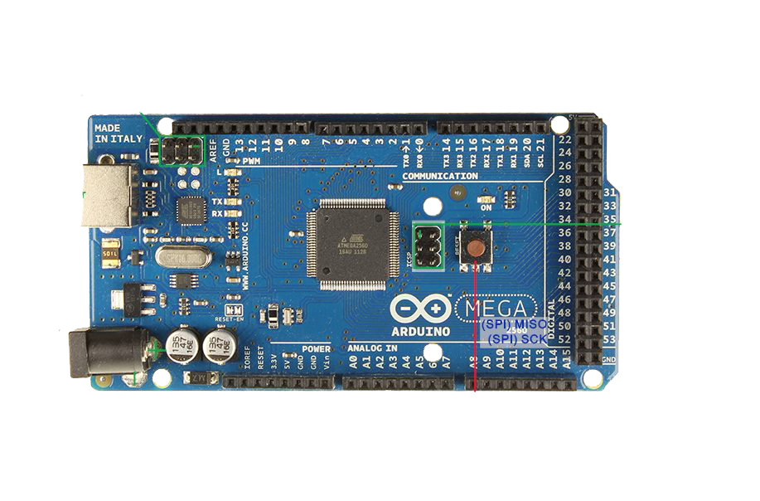
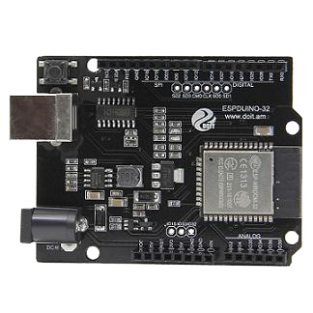
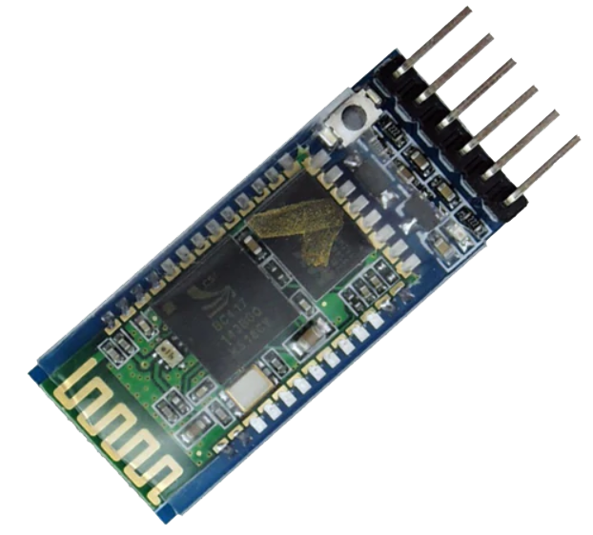
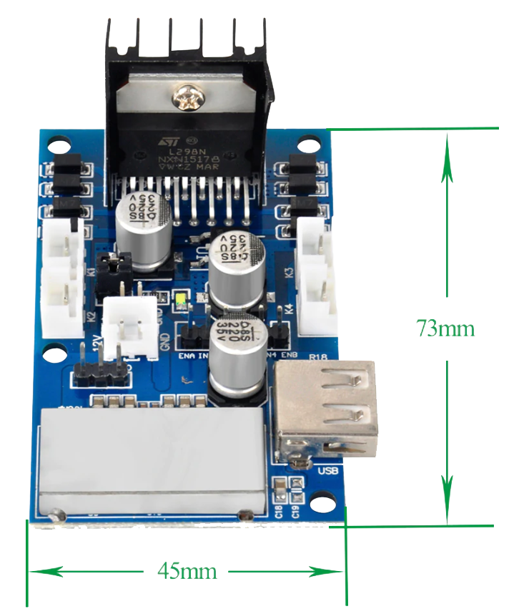
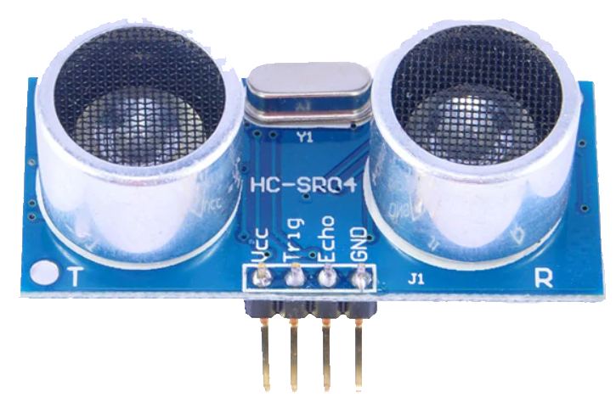
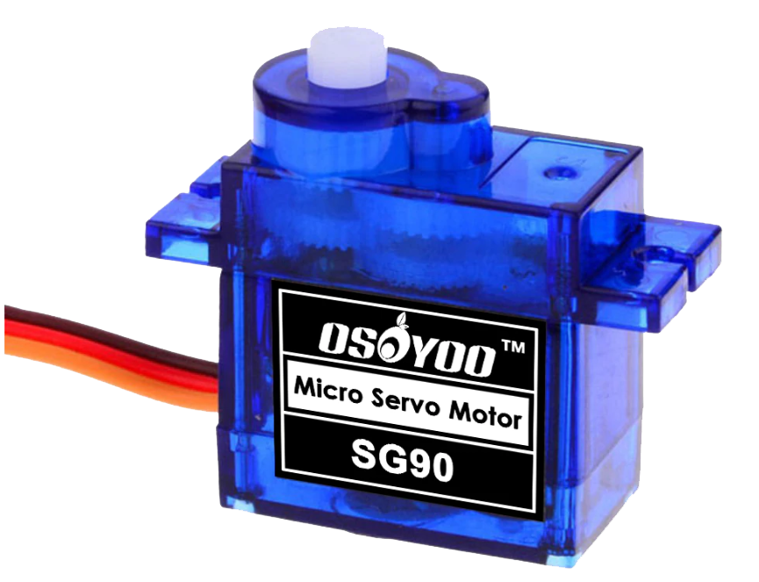
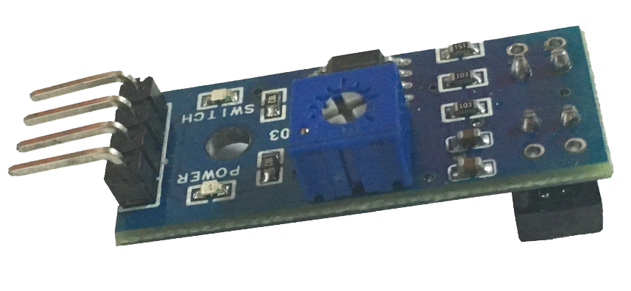
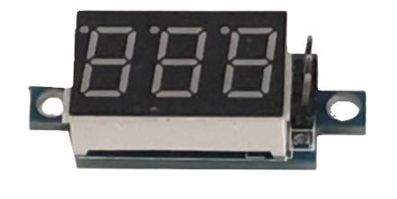
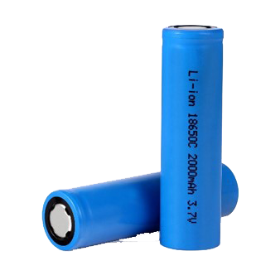
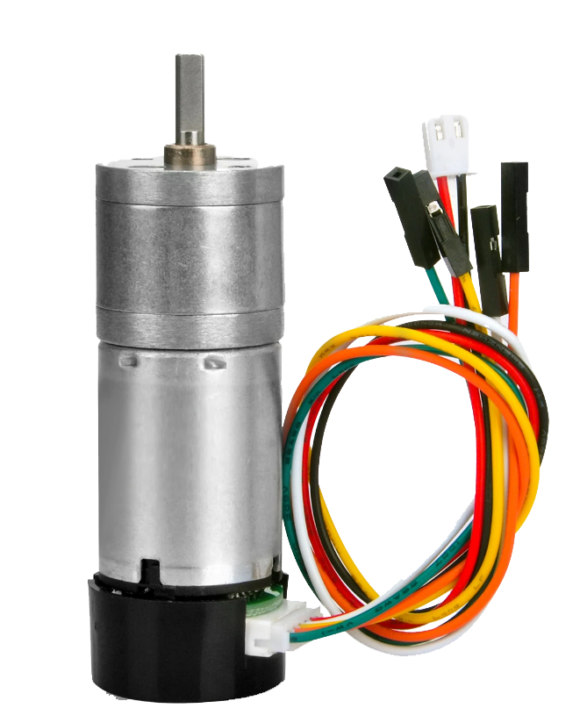
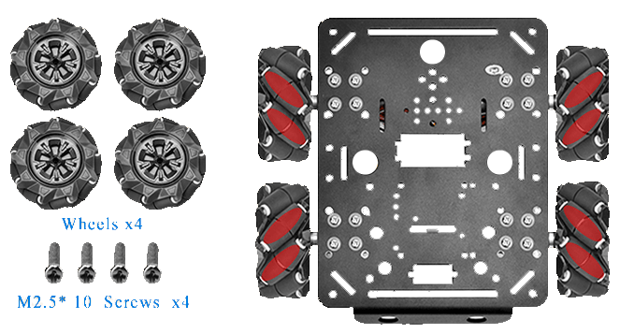
Arduino Mega 2560
Modulo wifi
Modulo bluetooth
Sensor Infrarrojo
Sensor Ultrasónico
Micro
Servo Motor
Controlador De Motor
Medidor De Voltaje
Batería De Litio
Motor
Llantas Mecanum

Slide 3
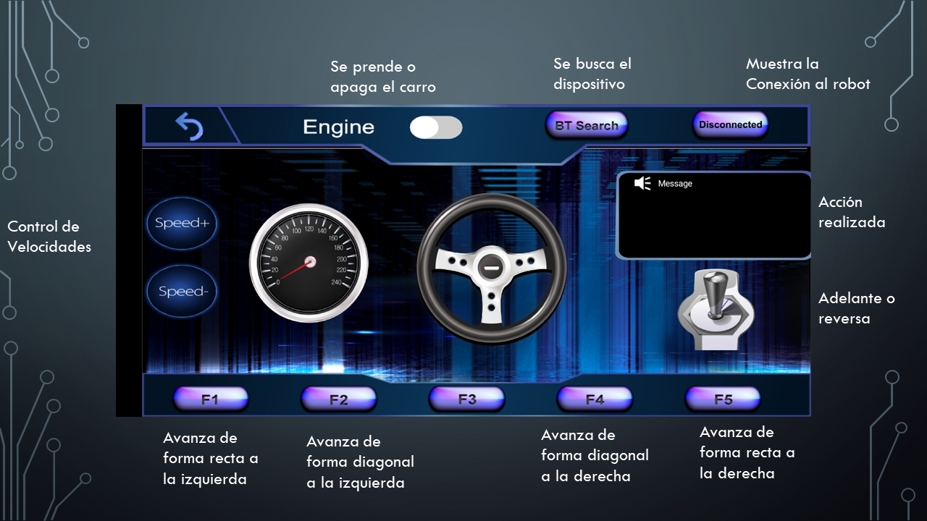


Slide 4
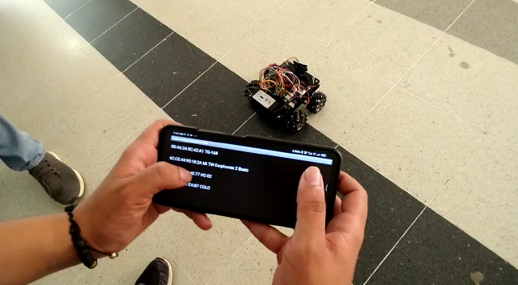
DEMOSTRACIÓN FUNCIONAL
El día 2 de junio asistimos a la exposición IOT en la universidad en la cual demostramos la funcionalidad de nuestro carro robótico a todos los asistentes a la misma, a continuación una breve demostración

Slide 5
OBJETIVO GENERAL
01
Diseñar e implementar un modelo a escala de un carro robótico con movimiento autónomo en Arduino incorporando IOT.

Slide 6
OBJETIVOS ESPECÍFICOS
01
02
04
05
Definir las especificaciones del prototipo de un modelo a escala de un carro robótico de movimiento autónomo en Arduino incorporando IOT, para ampliar los conceptos de robótica e internet de las cosas.
Seleccionar hardware y tecnología adecuada para el prototipo robótico.
Desarrollar videos, guías de laboratorio y manuales de la construcción paso a paso del carro robótico.
Exponer el funcionamiento del prototipo y los experimentos como metodología de educación hacia los estudiantes.

Slide 7
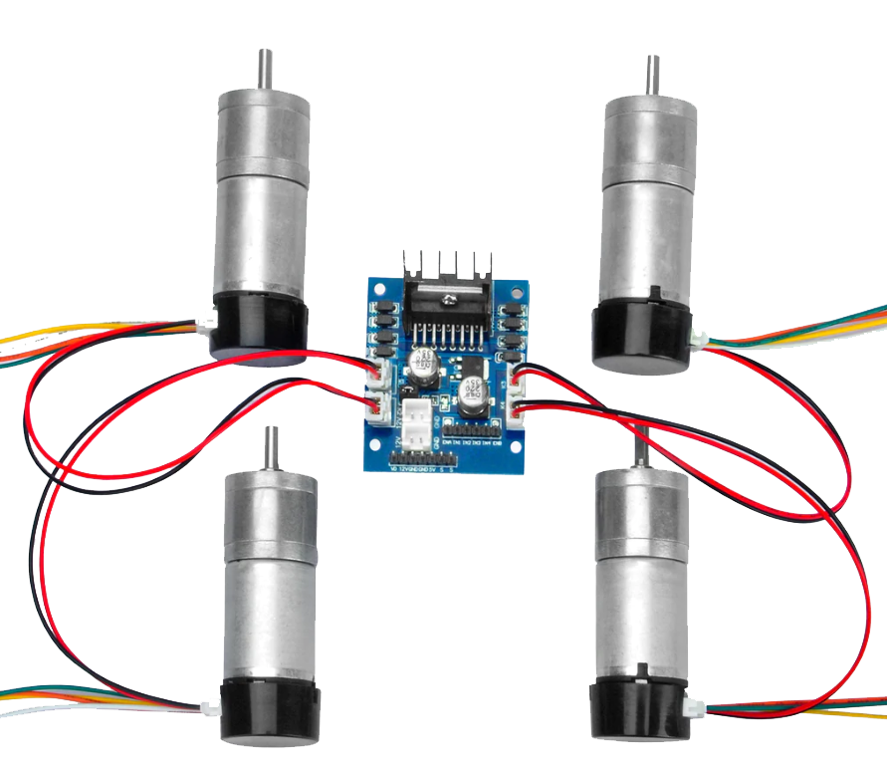
MOTOR CODIFICADOR DE VELOCIDAD
Motor con bobina de cobre, con materiales en aleación de zinc y imán
Como su nombre lo indica no lleva una velocidad constante si no que por medio de la codificación se controla la potencia ejercida

Slide 8
Modulo
Bluetooth
Arduino Mega 2560
Modulo Wifi
El Arduino Mega 2560 es una placa de desarrollo basada en el microcontrolador ATmega2560.
Tiene 54 entradas/salidas digitales, 16 entradas analógicas, Un cristal de 16Mhz, conexión USB, y un botón de reseteo
El módulo HC02 está diseñado para comunicarse vía bluetooth con todo tipo de sistemas operativos móviles
Cuenta con una salida en el amplificador de potencia ajustable, lo que contribuye a un equilibrio óptimo entre el rango de comunicación, la velocidad de datos y el consumo de energía.

Slide 9
Modulo Controlador De Motor
Batería De Litio
Recargable
Medidor
De Voltaje
La batería 18650 es una batería de iones de litio recargable. Los primeros dígitos del símbolo "18650" indican el tamaño físico, mientras que el quinto dígito indica que se trata de una celda cilíndrica.
Es un controlador dual de alta corriente y alto voltaje diseñado para aceptar cargas inductivas TTL de nivel lógico de arena estándar, como relés, solenoides, CC y motores paso a paso
El medidor usa un amplificador que puede medir voltajes diminutos de microvoltios o menos.

Slide 10
Sensor
Ultrasónico
Micro
Servo Motor
Sensor De
Infrarrojo
El módulo de seguimiento cuenta con un sensor de infrarrojo reflejado, luz indicadora también cuenta con un potenciómetro incorporado para el control de sensibilidad
Los servomotores son compactos y potentes a pesar de su tamaño, generan una gran cantidad de potencia y son conocidos por su increíble eficiencia energética.
La batería 18650 es una batería de iones de litio recargable. Los primeros dígitos del símbolo "18650" indican el tamaño físico, mientras que el quinto dígito indica que se trata de una celda cilíndrica.

Slide 11
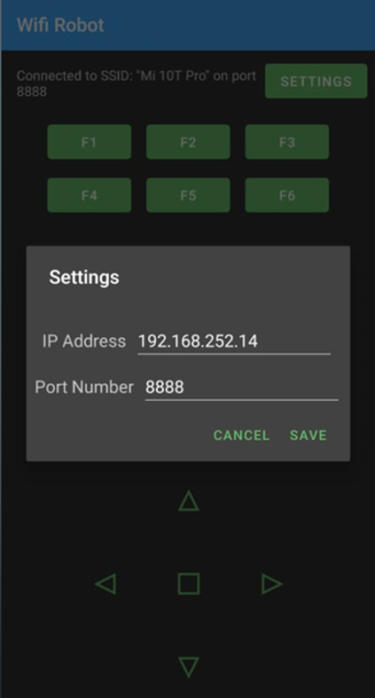
Codigo conexion wifi
#include "WiFiEsp.h"
#include "WiFiEspUDP.h"
char ssid[] = "Mi 10T Pro";
char pass[] = "ripp2105
int status = WL_IDLE_STATUS;
char packetBuffer[5];
WiFiEspUDP Udp;
unsigned int localPort = 8888
void setup()
init_GPIO();
Serial.begin(9600);
Serial1.begin(115200);
Serial1.write("AT+UART_DEF=9600,8,1,0,0\r\n");
delay(200);
Serial1.write("AT+RST\r\n");
delay(200);
Serial1.begin(9600
WiFi.init(&Serial1);
if (WiFi.status() == WL_NO_SHIELD)
{
Serial.println("Escudo WiFi no presente");
while (true);
}
while (status != WL_CONNECTED)
{
Serial.print("Intentando conectarse a WPA SSID:");
Serial.println(ssid);
status = WiFi.begin(ssid, pass);
}

Slide 12
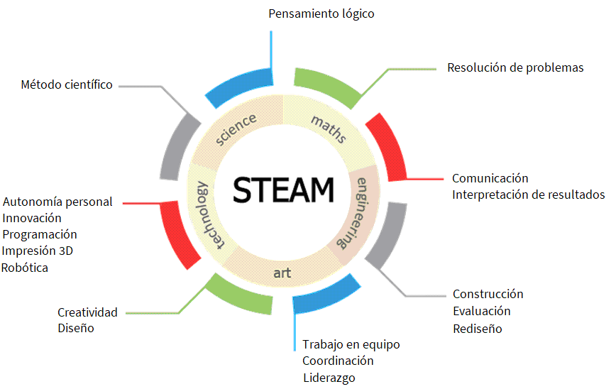
— Metodologia Steam
La metodología STEAM (Science, Technology, Engineering, Arts and Mathematics), está enfocada en la resolución de problemas, a través del cual se hacen preguntas, examinan objetos, rastrean antecedentes e indagas sobre necesidades.

Slide 13
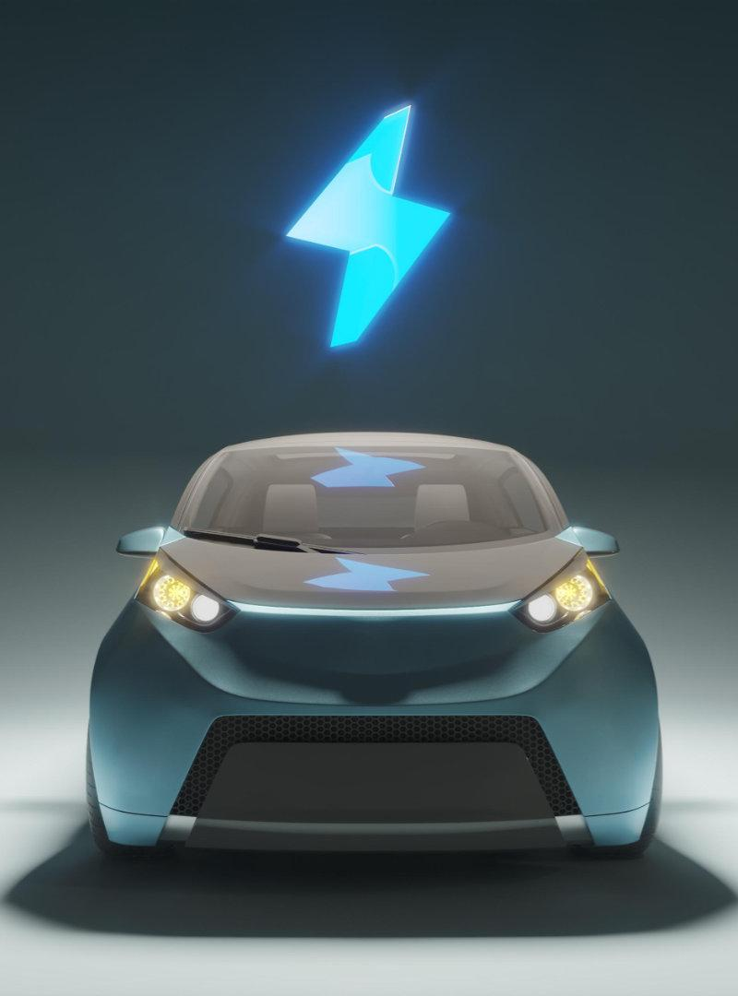
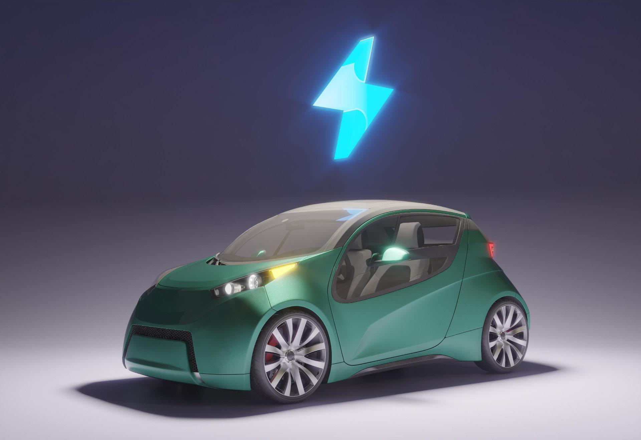
01
ABOUT THE PROJECT
You can enter a subtitle here if you need it

Slide 14
OUR COMPANY
You can give a brief description of the topic you want to talk about here. For example, if you want to talk about Mercury, you can say that it’s the smallest planet in the entire Solar System

Slide 15
WHAT WE ARE WORKING ON
01
02
03
CHALLENGE
RESULTS
SOLUTION
Despite being red, Mars is actually a very cold place to live in
Despite its beautiful name, Venus is actually a very hot planet
Jupiter is actually the biggest planet around in the Solar System

Slide 16
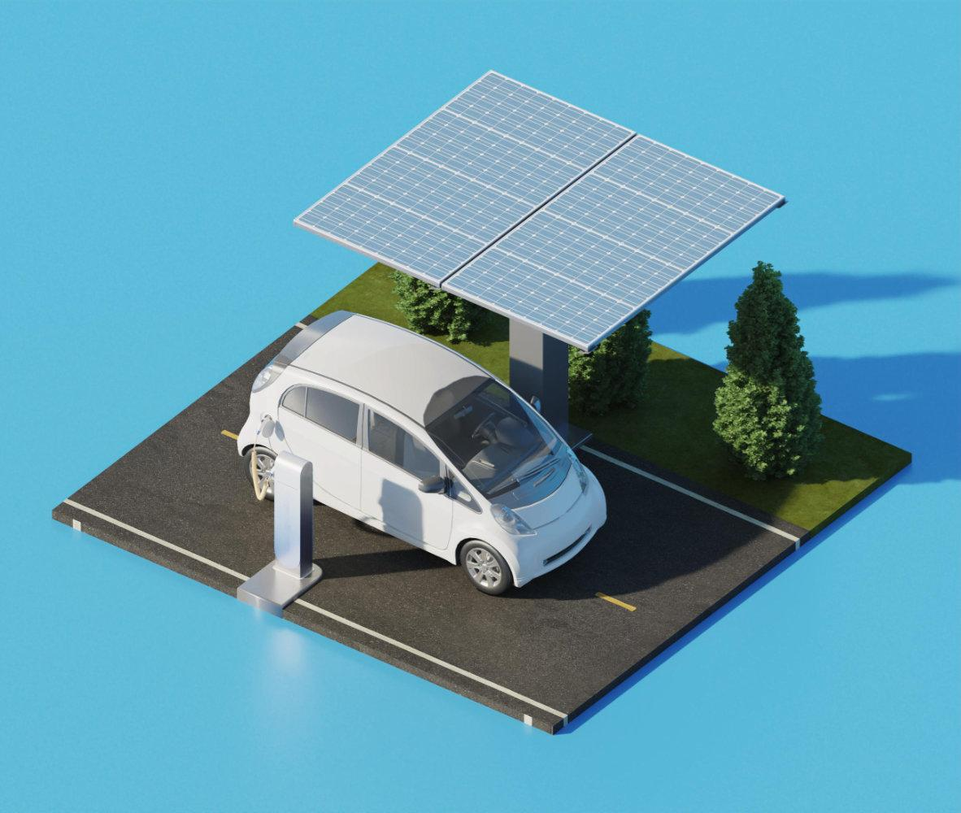
ABOUT THE PROJECT
Con el siguiente proyecto hemos buscado aportar a la experiencia y aprendizaje de los estudiantes hacia la robótica y la IOT, implementando dispositivos inteligentes y adaptando los mismos para que interactúen en una red IOT.

Slide 17

NOW
Mercury is the closest planet to the Sun and the smallest one in the Solar System

Slide 18
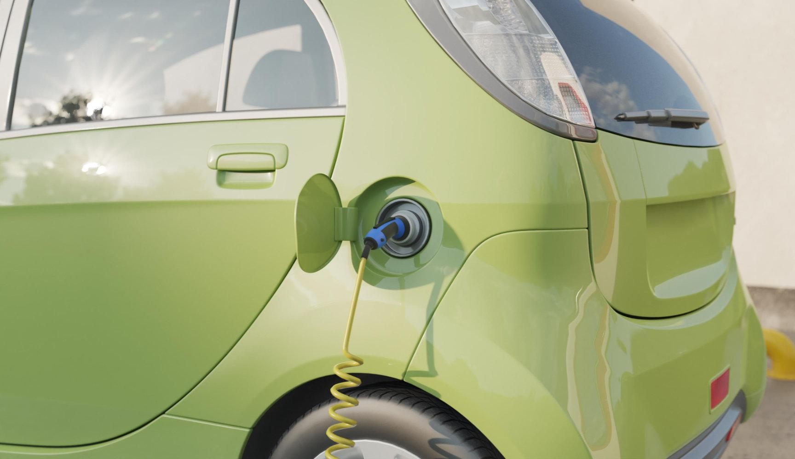
FUTURE
Venus has a beautiful name and the second planet from the Sun, it’s terribly hot

Slide 19
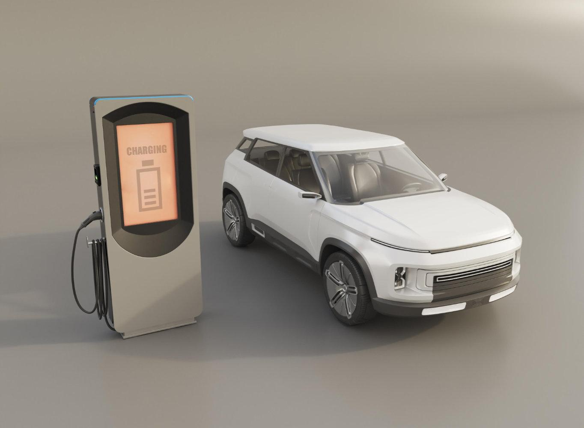
A PICTURE ALWAYS REINFORCES THE CONCEPT
Images reveal large amounts of data, so remember: use an image instead of long texts

Slide 20
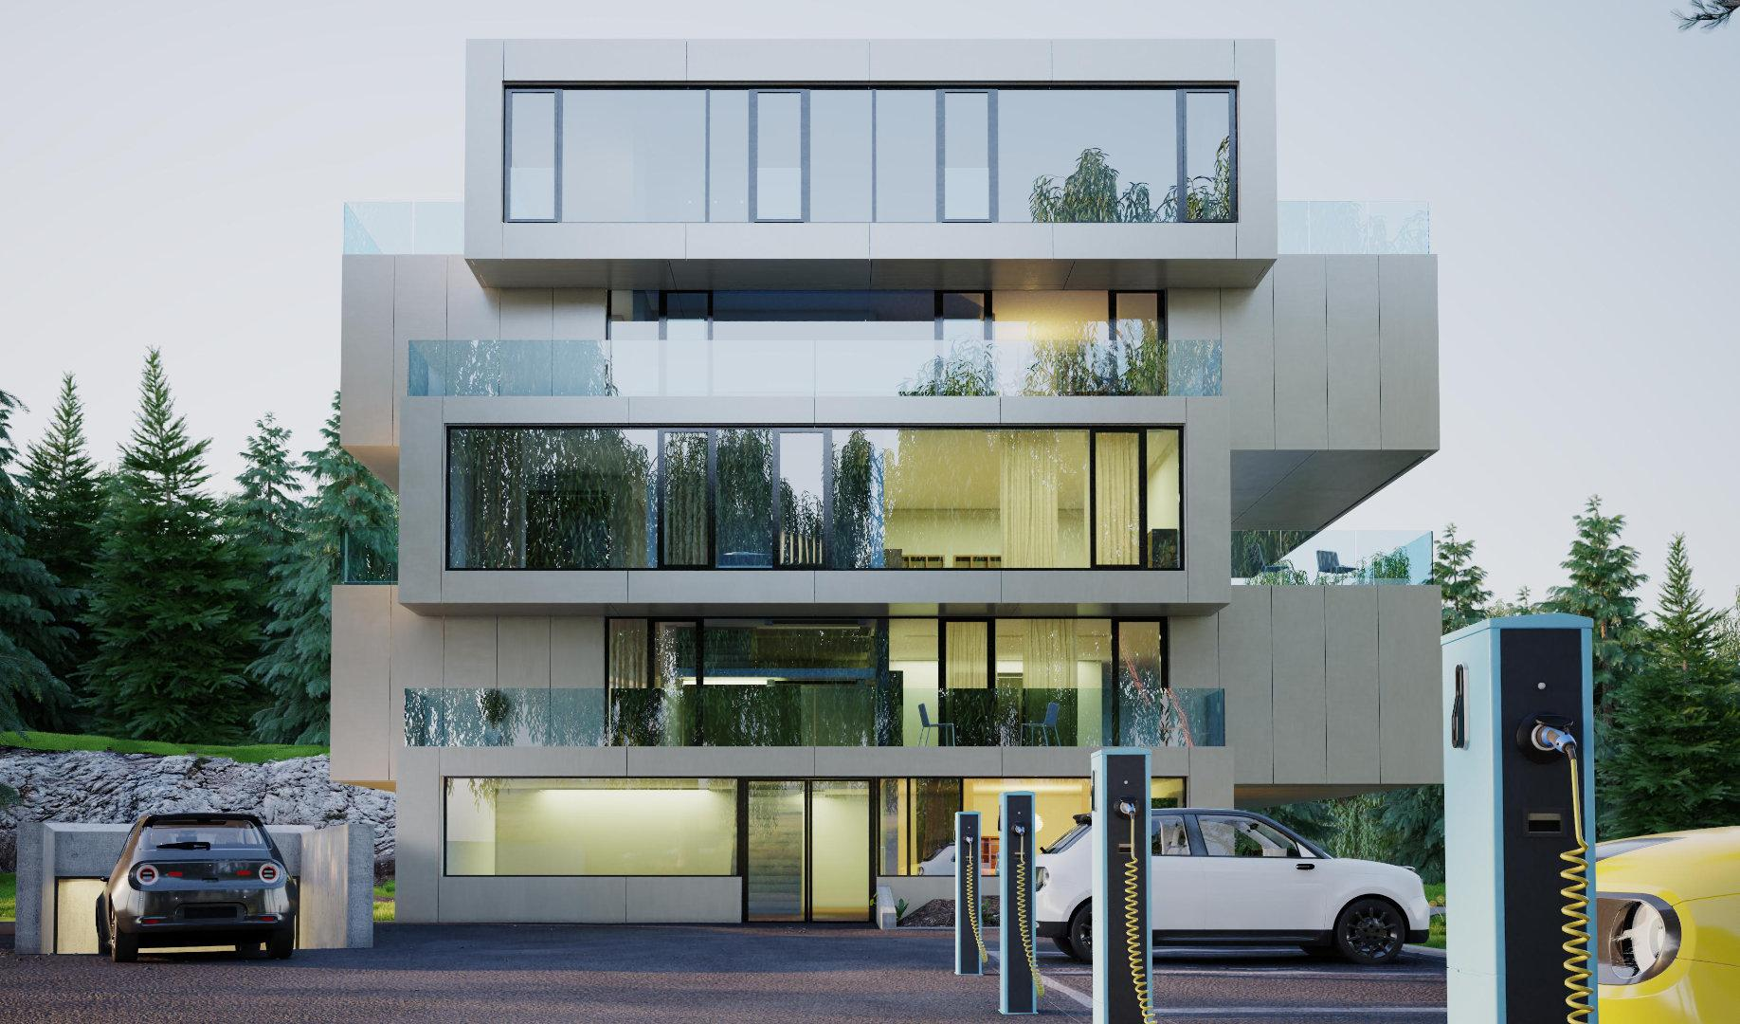
A PICTURE IS WORTH A THOUSAND WORDS

Slide 21
MAJOR REQUIREMENTS
MARS
SATURN
Mars is red, but it’s surprisingly a cold place
Saturn is the ringed one and a gas giant
MERCURY
VENUS
Mercury is the closest planet to the Sun
Venus has a beautiful name, but it's very hot

Slide 22

BUDGET
$20.000
NEPTUNE
Neptune is the farthest planet from the Sun
$80.000
MERCURY
Mercury is the closest planet to the Sun
TOTAL
$100.000
Follow the link in the graph to modify its data and then paste the new one here. For more info, click here

Slide 23
PROJECT GOALS
GOAL 3
Venus has a beautiful name and is the second planet from the Sun
GOAL 1
Despite being red, Mars is actually a very cold place to live in
GOAL 2
Jupiter is a gas giant, and also the biggest planet in the Solar System

Slide 24
7,498,300
Big numbers catch your audience’s attention

Slide 25
386,000 km
333,000,000
24h 37m 23s
is the distance between the Earth and the Moon
times of Earths is the Sun’s mass in total
is the total of Jupiter’s whole rotation period

Slide 26

PREDICTED RESULT
MERCURY
Mercury is the closest planet to Sun
VENUS
Venus has a beautiful name, but it's very hot
Follow the link in the graph to modify its data and then paste the new one here. For more info, click here

Slide 27
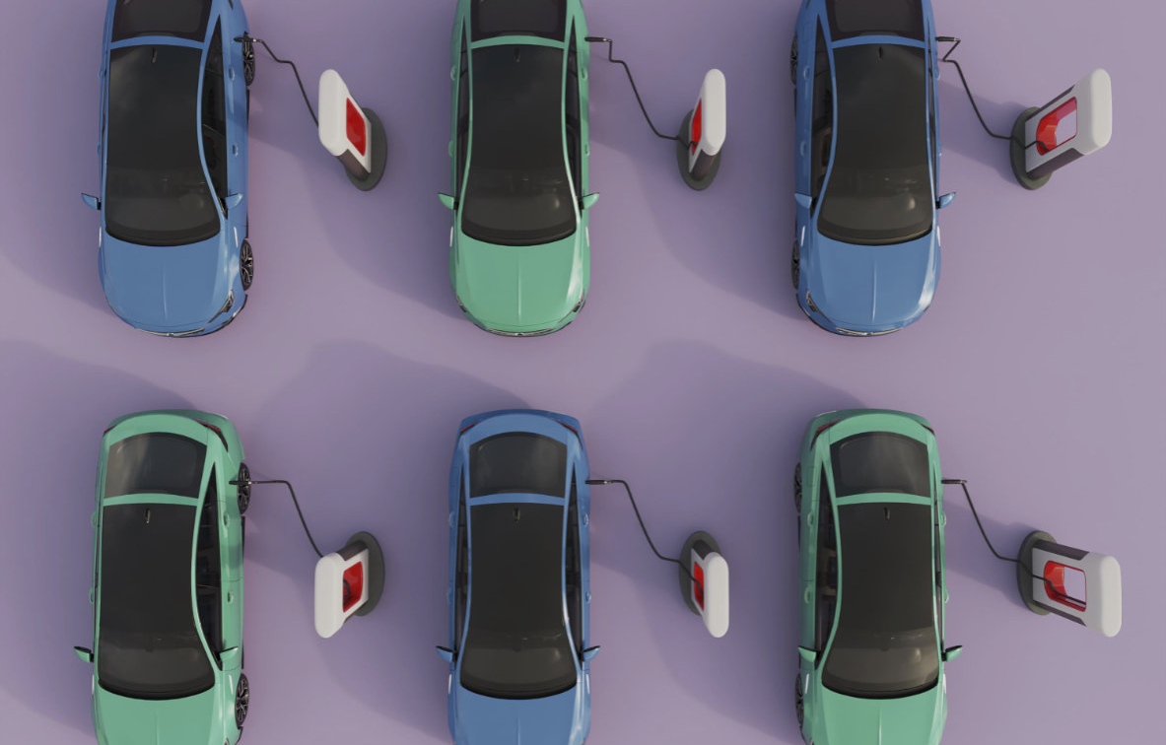
SNEAK PEEK
THE ECO-FRIENDLY FUTURE IS NEAR
Mercury is the closest planet to the Sun and the smallest one in the Solar System—it’s only a little bit larger than our Moon

Slide 28
PROJECT STAGES
01
02
03
04
MERCURY
VENUS
Mercury is the closest planet to the Sun
Venus has a beautiful name, but it's very hot
JUPITER
SATURN
Jupiter is the biggest planet in the System
Saturn is the planet with rings around it

Slide 29
TIMELINE
2015
2017
2020
2023
MARS
MERCURY
SATURN
VENUS
Even if it’s red, but Mars is a cold place to live
Mercury is the closest planet to the Sun
Saturn is the ringed one and it’s a gas giant
Venus has a beautiful name, but terribly hot

Slide 30
OUR PARTNERS
MERCURY
VENUS
MARS
Mercury is the closest planet to the Sun
Venus has a beautiful name, but it's very hot
Despite being red, Mars is a cold place
JUPITER
SATURN
NEPTUNE
Jupiter is the biggest planet in the System
Saturn is the planet with rings around it
It is the farthest planet from the Sun

Slide 31


OUR TEAM
AWESOME ANNA
CREATIVE CORREY
You can explain more about this person here
You can explain more about this person here

Slide 32
THANK YOU!
DOES ANYONE HAVE ANY QUESTIONS?
youremail@freepik.com
+91 620 421 838
yourcompany.com
Please keep this slide for attribution

